Slide 1
УРОК-ПРАКТИКУМ по теме «ПЕРИМЕТР И ПЛОЩАДЬ ПРЯМОУГОЛЬНИКА»

Slide 2
По горизонтали:
1. Четырехугольник , у которого все углы прямые, называется ………..
2. P = 2(a + b) Формула для расчета ………
3. Если длину стороны квадрата возвести в квадрат, то мы найдем ее.
 |  |  |  |  |  |  | 4 |  |  |  |  | 2
 |  |  |  |  |  |  |  |  | 3
 |  | 1
 |  |  |  |  |  |  |  | 3
2
1

Slide 3
 |  |  |  |  |  |  | 4 |  |  |  |  | 2
 |  |  |  |  |  |  |  |  | 3
 |  | 1
 |  |  |  |  |  |  |  | 3
2
1 | П | Р | Я | М | О | У | Г | О | Л | Ь | Н | И | К

Slide 4
 |  |  |  |  |  |  | 4 |  |  |  |  | 2
 |  |  |  |  |  |  |  |  | 3
 |  | 1
 |  |  |  |  |  |  |  | 3
2 | П | Е | Р | И | М | Е | Т | Р
1 | П | Р | Я | М | О | У | Г | О | Л | Ь | Н | И | К

Slide 5
 |  |  |  |  |  |  | 4 |  |  |  |  | 2
 |  |  |  |  |  |  |  |  | 3 | П | Л | О | Щ | А | Д | Ь
 |  | 1
 |  |  |  |  |  |  |  | 3
2 | П | Е | Р | И | М | Е | Т | Р
1 | П | Р | Я | М | О | У | Г | О | Л | Ь | Н | И | К

Slide 6
 |  |  |  |  |  |  | 4 |  |  |  |  | 2
 |  |  |  |  |  |  |  |  | 3 | П | Л | О | Щ | А | Д | Ь
 |  | 1
 |  | С
 |  | М |  |  |  |  |  | 3
2 | П | Е | Р | И | М | Е | Т | Р
 |  | Ж
 |  | Н
 |  | Ы
 |  | Е
1 | П | Р | Я | М | О | У | Г | О | Л | Ь | Н | И | К

Slide 7
 |  |  |  |  |  |  | 4 |  |  |  |  | 2
 |  |  |  |  |  |  |  |  |  |  |  | П
 |  |  |  |  |  |  |  |  |  |  |  | Р
 |  |  |  |  |  |  |  |  | 3 | П | Л | О | Щ | А | Д | Ь
 |  |  |  |  |  |  |  |  |  |  |  | Т
 |  | 1 |  |  |  |  |  |  |  |  |  | И
 |  | С |  |  |  |  |  |  |  |  |  | В
 |  | М |  |  |  |  |  | 3 |  |  |  | О
2 | П | Е | Р | И | М | Е | Т | Р |  |  |  | Л
 |  | Ж |  |  |  |  |  |  |  |  |  | Е
 |  | Н |  |  |  |  |  |  |  |  |  | Ж
 |  | Ы |  |  |  |  |  |  |  |  |  | А
 |  | Е |  |  |  |  |  |  |  |  |  | Щ
1 | П | Р | Я | М | О | У | Г | О | Л | Ь | Н | И | К
 |  |  |  |  |  |  |  |  |  |  |  | Е

Slide 8
 |  |  |  |  |  |  | 4 |  |  |  |  | 2
 |  |  |  |  |  |  |  |  |  |  |  | П
 |  |  |  |  |  |  |  |  |  |  |  | Р
 |  |  |  |  |  |  |  |  | 3 | П | Л | О | Щ | А | Д | Ь
 |  |  |  |  |  |  |  |  |  |  |  | Т
 |  | 1 |  |  |  |  |  |  |  |  |  | И
 |  | С |  |  |  |  |  |  |  |  |  | В
 |  | М |  |  |  |  |  | 3 |  |  |  | О
2 | П | Е | Р | И | М | Е | Т | Р |  |  |  | Л
 |  | Ж |  |  |  |  |  | О |  |  |  | Е
 |  | Н |  |  |  |  |  | М |  |  |  | Ж
 |  | Ы |  |  |  |  |  | Б |  |  |  | А
 |  | Е |  |  |  |  |  |  |  |  |  | Щ
1 | П | Р | Я | М | О | У | Г | О | Л | Ь | Н | И | К
 |  |  |  |  |  |  |  |  |  |  |  | Е

Slide 9
 |  |  |  |  |  |  | 4 |  |  |  |  | 2
 |  |  |  |  |  |  | Д |  |  |  |  | П
 |  |  |  |  |  |  | Е |  |  |  |  | Р
 |  |  |  |  |  |  | В |  | 3 | П | Л | О | Щ | А | Д | Ь
 |  |  |  |  |  |  | Я |  |  |  |  | Т
 |  | 1 |  |  |  |  | Н |  |  |  |  | И
 |  | С |  |  |  |  | О |  |  |  |  | В
 |  | М |  |  |  |  | С | 3 |  |  |  | О
2 | П | Е | Р | И | М | Е | Т | Р |  |  |  | Л
 |  | Ж |  |  |  |  | О | О |  |  |  | Е
 |  | Н |  |  |  |  |  | М |  |  |  | Ж
 |  | Ы |  |  |  |  |  | Б |  |  |  | А
 |  | Е |  |  |  |  |  |  |  |  |  | Щ
1 | П | Р | Я | М | О | У | Г | О | Л | Ь | Н | И | К
 |  |  |  |  |  |  |  |  |  |  |  | Е

Slide 10
Тема урока-практикума
 |  |  |  |  |  |  |  |  |  | П | Л | О | Щ | А | Д | Ь
 | П | Е | Р | И | М | Е | Т | Р
 | П | Р | Я | М | О | У | Г | О | Л | Ь | Н | И | К

Slide 11
1
3
2
4
6
5

Slide 12
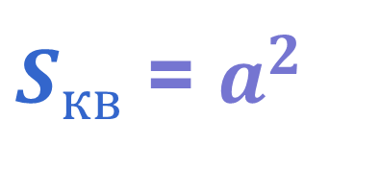
а
a
s
b
$$S_{кв}$$
S = ab
$S_{кв}$ = $a^{2}$
P = 2(a + b)
P =4а
Notes:
Для визуализации полного решения и получения ответов необходимо несколько раз щёлкнуть мышкой по пустому полю слайда.

Slide 13
Семья прямоугольников
ПАСПОРТ ПАПЫ
Как называется фигура
Обозначение фигуры
Периметр
Площадь
ПАСПОРТ МАМЫ
Как называется фигура
Обозначение фигуры
Периметр
Площадь
СВИДЕТЕЛЬСТВО СЫНА
Как называется фигура
Обозначение фигуры
Периметр
Площадь
СВИДЕТЕЛЬСТВО ДОЧЕРИ
Как называется фигура
Обозначение фигуры
Периметр
Площадь

Slide 14
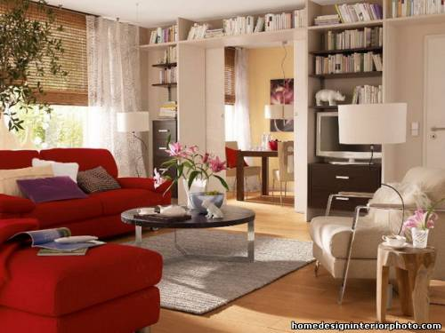
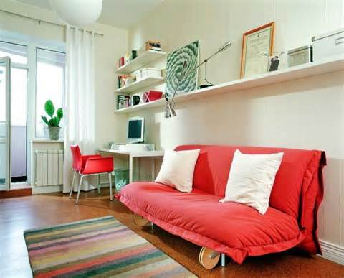
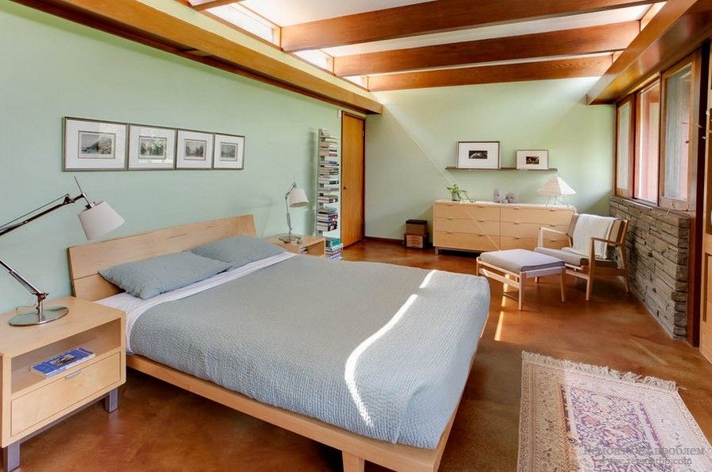
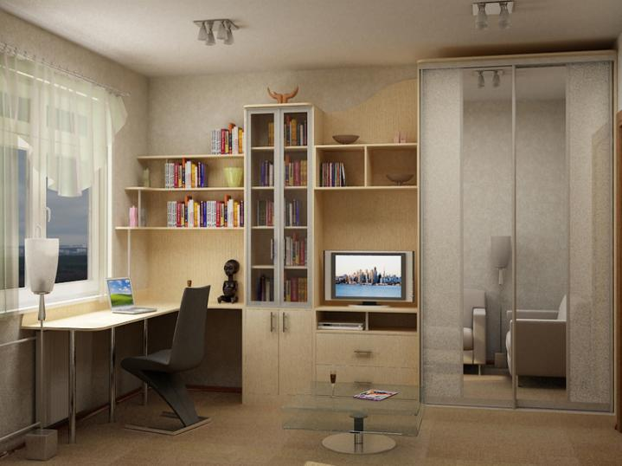
КОМНАТЫ
гостиная
Комната дочери
Комната родителей
Комната сына

Slide 15
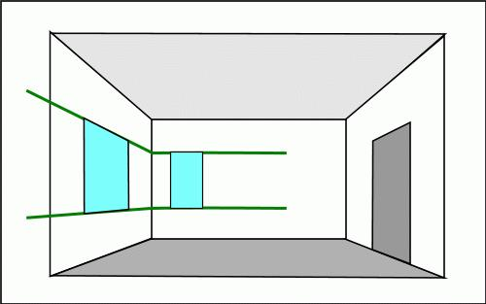
ИЗМЕРЕНИЯ КОМНАТЫ
u
g
n
h
c
d
m
а
b

Slide 16
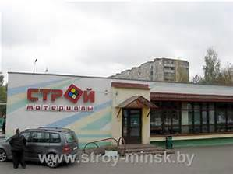
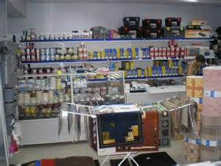
ИДЕМ В МАГАЗИН СТРОЙМАТЕРИАЛОВ

Slide 17
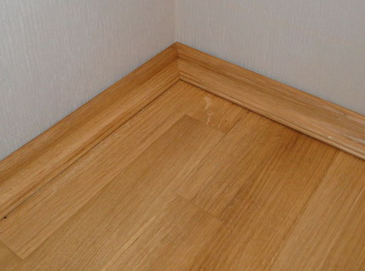
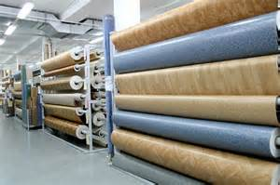
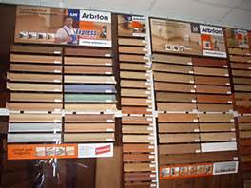
ДЛЯ ПОЛА ВЫБИРАЕМ ЛИНОЛЕУМ И ПЛИНТУС

Slide 18
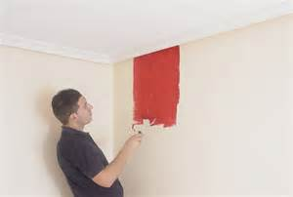
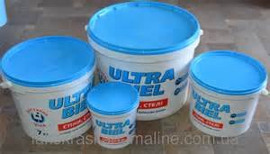
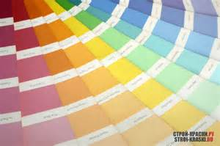
ДЛЯ ПОТОЛКА И СТЕН ПОДБЕРЕМ КРАСКУ

Slide 19
У вас есть на выбор два магазина А и В и цены в них
Магазин | Линолеум за 1 кв. м | Плинтус за 1 м | Краска за 1 банку | Доставка В рублях
А | 850 руб. | 75 руб. | 320 руб. | 500 руб.
В | 950 руб. | 60 руб. | 318 руб. | 600 руб.
1 банки хватает на покраску 10 кв. м
ЗАДАНИЕ на уроке:
Вы должны отремонтировать пол и потолок.
Посчитайте стоимость покупки в каждом магазине и выберите выгодный по цене вариант.

Slide 20
Рефлексия
Обведи номер 1, 2 или 3.
Запишите то, что считаете главным результатом сегодняшнего урока
Ф.И.___________________
1. Мне на уроке понравилось
работал(а) в полную силу
2. Задания мне показалось трудными
3. У меня не было желания работать.
Сегодня не мой день
Главным результатом считаю _________________________________
_________________________________
_______________________________
Ф.И.___________________
1. Мне на уроке понравилось
работал(а) в полную силу
2. Задания мне показалось трудными
3. У меня не было желания работать.
Сегодня не мой день
Главным результатом считаю _________________________________
_________________________________
_______________________________
Ф.И.___________________
1. Мне на уроке понравилось
работал(а) в полную силу
2. Задания мне показалось трудными
3. У меня не было желания работать.
Сегодня не мой день
Главным результатом считаю _________________________________
_________________________________
_______________________________

Slide 21
Ну вот и закончился наш познавательный практикум.
ВСЕМ СПАСИБО за урок!!!

